Slide 1
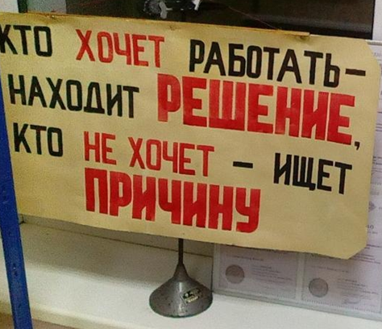
Чувашский государственный университет Раритетная лаборатория физики raritet.chuvsu.ru Лекция 10 (РЭА) Реальные газы, жидкости и твердые тела. Лекцию подготовил доцент кафедры общей физики Сорокин Геннадий Михайлович 2025 год

Slide 2
Содержание
Лекционные опыты
Реальные газы.
Свойства жидкостей.
Основы физики твердых тел.

Slide 3
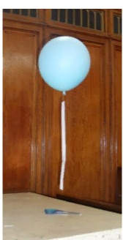
Лекционные опыты Шар наполненный инертным-реальным газом взлетает над землей.

Slide 4
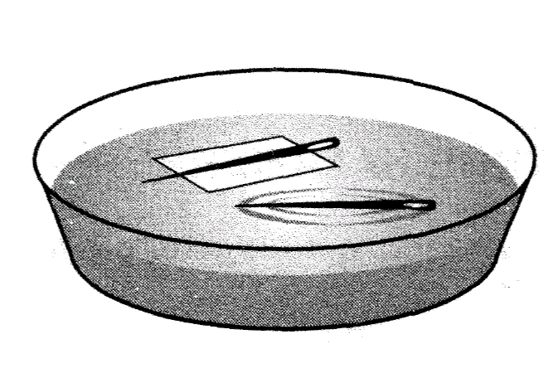
Поверхностное натяжение

Slide 5
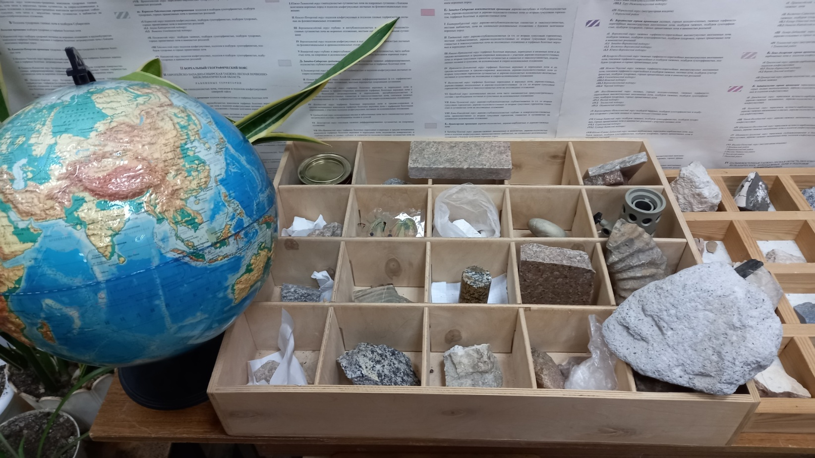
Музейные экспонаты каменных тел

Slide 6
1. Реальные газы
Определение реальных газов
Газы – агрегатное состояние вещества, в котором его частицы не связаны или весьма слабо связаны силами взаимодействия и движутся свободно, заполняя весь предоставленный им объём. Вещество в газообразном состоянии широко распространено в природе. Газы образуют атмосферу Земли, в значительных количествах содержатся в твёрдых земных породах, растворены в воде океанов, морей и рек. Реальные газы отличаются от своей модели - идеальных газов - тем, что их молекулы имеют конечные размеры и между ними действуют силы притяжения (при значительных расстояниях между молекулами) и отталкивания (при сближении молекул друг с другом).

Slide 7
Для реальных газов наблюдается отклонение от закона Клайперона -Менделеева
кроме того, при некоторых значениях внешних параметров они могут быть переведены в жидкое и даже твёрдое состояние
Отступление от законов идеального газа связаны с наличием межмолекулярного взаимодействия

Slide 8
Реальные газы описываются уравнением состояния
идеального газа только приближенно, и отклонения
от идеального поведения становятся заметными при
высоких давлениях и низких температурах,
особенно когда газ близок к конденсации.
Так, для газов с низкой температурой сжижения
(He, H2, Ne и даже N2, O2, Ar, CO, CH4) при
давлениях до 50 атм отклонения не превышают 5%,
а при давлениях до 10 атм – 2%. Легко
конденсирующиеся газы (CO2, SO2, Cl2, CH3Cl)
уже при 1 атм обнаруживают отклонения до 2 – 3%.

Slide 9
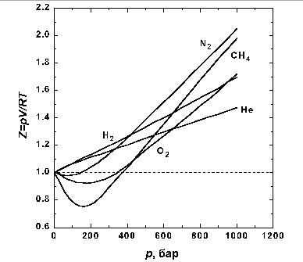
Наиболее удобной мерой неидеальности является фактор сжимаемости Z = pV/RT, поскольку для идеального газа Z = l при любых условиях.
Зависимость фактора сжимаемости некоторых газов от давления при 298 К.
1 бар ≈ 1 атм

Slide 10
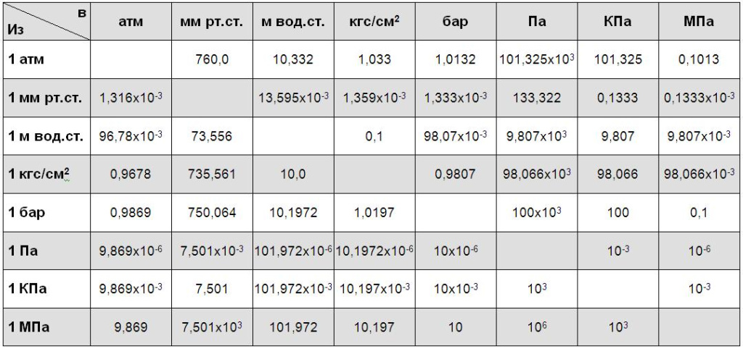
Связь давлений разных систем измерения

Slide 11
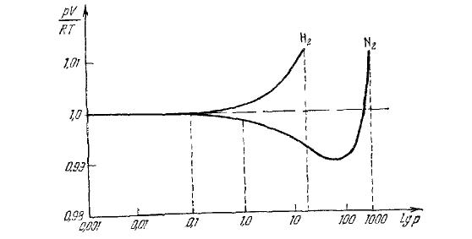
На рисунке приведена в полулогарифмическом масштабе зависимость pV/RT от p при T = const равно приблизительно 300 K для некоторых газов по современным данным. Как видно из графика, до давлений ~ 10 атмосфер равно приблизительно 10 -6 Н/м в квадрате произведение pV остается практически постоянным с точностью до 1 %.

Slide 12
По мере уменьшения температуры эффект межмолекулярного притяжения увеличивается (что проявляется в образовании минимума на кривых в области давлений около 100 бар). Минимум на кривых обнаруживается для всех газов, если температура достаточно низка. У водорода и гелия, имеющих очень низкие температуры кипения, этот минимум наблюдается только при температурах значительно ниже 0° C.

Slide 13
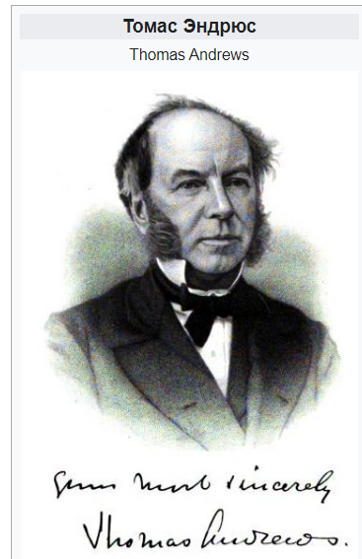
Опыт Эндрюса.
Для практической проверки уравнения состояния реального газа и выяснения физического смысла своеобразного характера изотерм Ван-дер-Ваальса удобно воспользоваться результатами опыта, поставленного в 1869 г. незадолго до теоретических исследований Ван-дер-Ваальса ирландским химиком Томасом Эндрюсом.
Томас Э́ндрюс (1813- 1885) г.г.

Slide 14
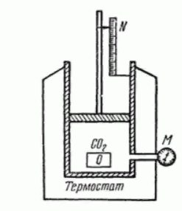
Эндрюс экспериментировал с углекислым газом. Схема опыта изображена на рисунке. Под поршнем цилиндра помещался моль углекислого газа СО2 . Давление и объем газа при любом положении поршня определялись по манометру и шкале объемов. Через герметически застекленное окошко О можно было видеть пространство, занятое газом.

Slide 15
Весь цилиндр помещался в термостат, позволявший устанавливать и поддерживать необходимую температуру газа. С помощью этой установки Эндрюс провел с углекислым газом ряд изотермических процессов при различных температурах.

Slide 16
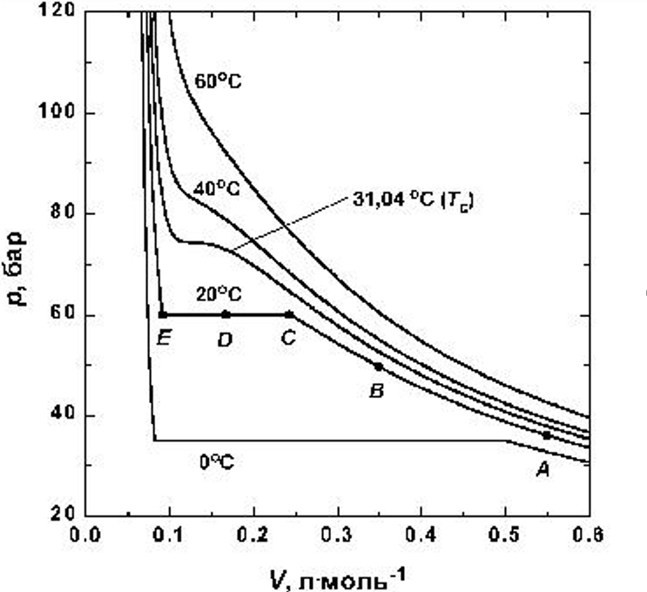
Полученные им результаты представлены на следующем рисунке.

Slide 17
Вблизи точки А давление возрастает приблизительно по закону Бойля. Заметные отклонения от закона Бойля начинают наблюдаться, когда объем становится соизмеримым со значением, указанным точкой В.
В точке С сходство с идеальным поведением полностью теряется, так как оказывается, что дальнейшее уменьшение объема не вызывает роста давления; это показано горизонтальной линией CDE. Исследование содержания сосуда показывает, что сразу за точкой С появляется жидкость, и можно наблюдать две фазы, разделенные резко обозначенной границей – поверхностью раздела. Поскольку при уменьшении объема газ конденсируется, он не оказывает сопротивления дальнейшему движению поршня.

Slide 18
оказывает сопротивления дальнейшему движению поршня. Давление, соответствующее линии CDE, когда жидкость и пар находятся в равновесии, называется давлением пара жидкости при температуре опыта.
В точке Е весь образец представляет собой жидкость, и дальнейшее уменьшение объема образца требует значительного давления, поскольку жидкости по сравнению с газами очень трудно сжимаются, что проявляется в резком подъеме кривой слева от точки Е.

Slide 19
В опыте Эндрюса надо отметить следующее весьма важное обстоятельство. До тех пор пока газ сжимался при высоких температурах в пространстве под поршнем не происходило никаких видимых процессов, когда же сжатие производилось при низких температурах Эндрюс увидел, что на некоторой стадии сжатия под поршнем появлялись капельки жидкости (туман), оседающие на стенки и стекающие на дно цилиндра. В конце концов весь цилиндр заполнился жидкой углекислотой. Давление на всей этой стадии, которой соответствуют горизонтальные участки изотерм, оставалось не изменным. Таким образом, горизонтальные участки («плато») экспериментальных изотерм соответствуют стадии сжижения газа, совершающегося при постоянном давлении. Иначе говоря, плато соответствует сосуществованию жидкой и газообразной фаз.

Slide 20
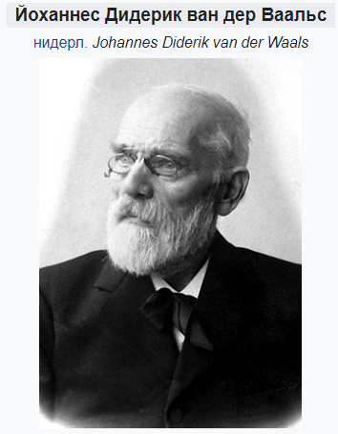
Уравнение Ван-дер-Ваальса Предпринималось много попыток для учета отклонений свойств реальных газов от свойств идеального газа путем введения различных поправок в уравнение состояния идеального газа. Наибольшее распространение вследствие простоты и физической наглядности получило уравнение Ван-дер-Ваальса (1873). Наиболее известны два способа получения уравнения: традиционный вывод самого Ван-дер-Ваальса и вывод методами статистической физики.
(1837- 1923) — голландский физик.

Slide 21

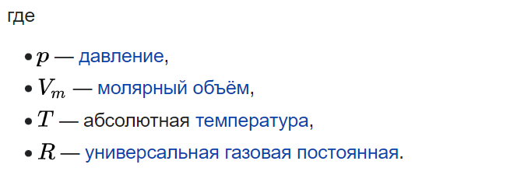
Ван-дер-Ваальс в 1873 г. дал функциональную интерпретацию внутреннего давления. Согласно модели Ван-дер-Ваальса, силы притяжения между молекулами (силы Ван-дер-Ваальса) обратно пропорциональны шестой степени расстояния между ними, или второй степени объема, занимаемого газом. Считается также, что силы притяжения суммируются с внешним давлением. С учетом этих соображений уравнение состояния идеального газа преобразуется в уравнение Ван-дер-Ваальса

Slide 22
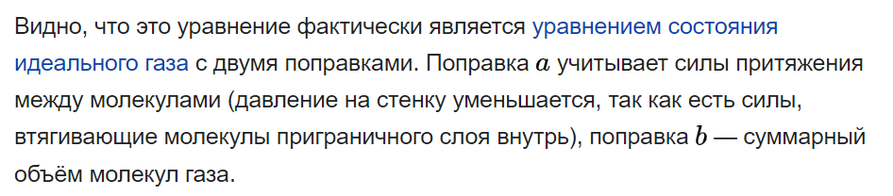
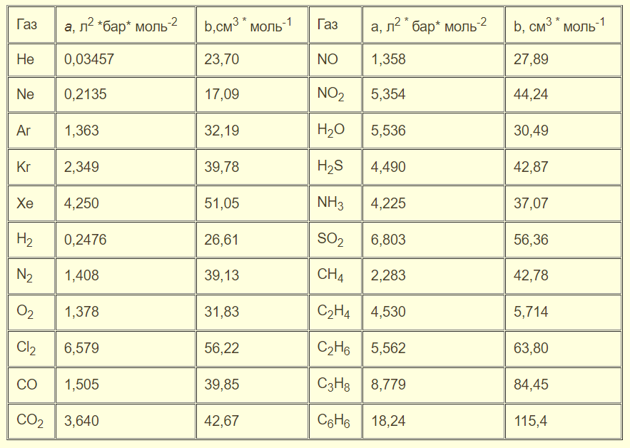

Slide 23
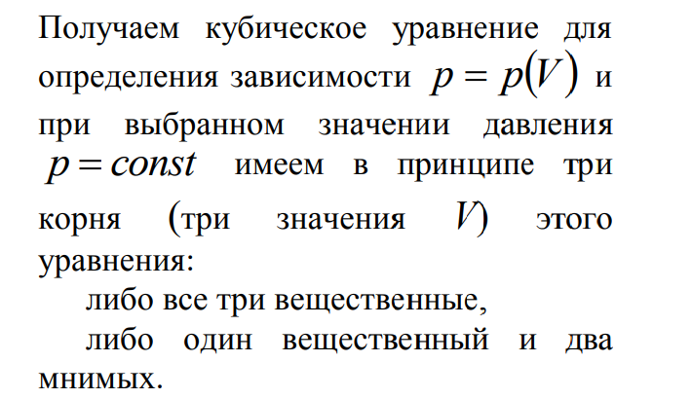
Запишем уравнение Ван-дер-Вальса по степеням объема, считая постоянной температуру:

Slide 24
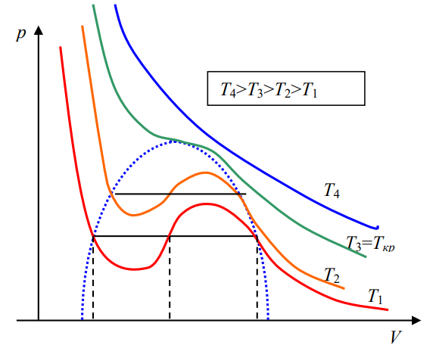
Графики зависимости давления от объема при разных, но постоянных температурах – изотермы Ван-дер-Ваальса – изображены на рисунке. При температурах, ниже некоторого значения Ткр, в уравнении имеется 3 вещественных корня. При этом изотерма имеет дополнительные максимум и минимум в отличие от изотерм идеального газа.

Slide 25
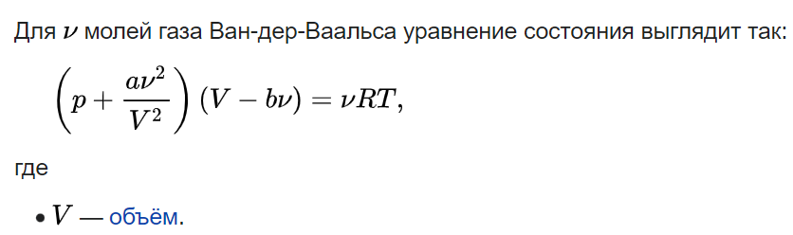

Slide 26
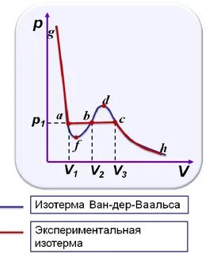
Изотермы Ван-дер-Ваальса
Расхождение экспериментальных и теоретических значений свидетельствует о неточности уравнения Ван-дер-Вальса.
газ | H₂ | He | N₂ | O₂ | H₂O | CO₂
K_{к} | 3,03 | 3,13 | 3,42 | 3,42 | 4,46 | 4,49

Slide 27
L-B – перегретая жидкость
A-G – переохлаждённый пар
Правило Максвелла: реальная изотерма проходит таким образом, что площади фигур LBC и GAC равны.
P
D
A
C
G
L
M
B
E
V

Slide 28
Правило рычага
Пусть состояние газа характеризуется точкой М в двухфазной области изотермы, тогда массы жидкой m_{ж} и газообразной m_{г} фаз относятся как длины отрезков MG и LM:
MG/LM= m_{ж}/m_{г}

Slide 29

СВЯЗЬ КРИТИЧЕСКИХ ПАРАМЕТРОВ (ОБЪЕМ, ДАВЛЕНИЕ И ТЕМПЕРАТУРА) С ПОСТОЯННЫМИ ВАН-ДЕР-ВААЛЬСА Из опыта Эндрюса и аналогичных опытов с другими газами выяснилось, что газ может быть переведен в жидкое состояние только при температурах, меньших некоторой определенной для данного газа температуры при температурах, больших газ нельзя перевести в жидкое состояние никаким давлением. Температура Тк называется критической.
где: R – молярная газовая постоянная, а и в постоянные ВАН-ДЕР-ВААЛЬСА

Slide 30
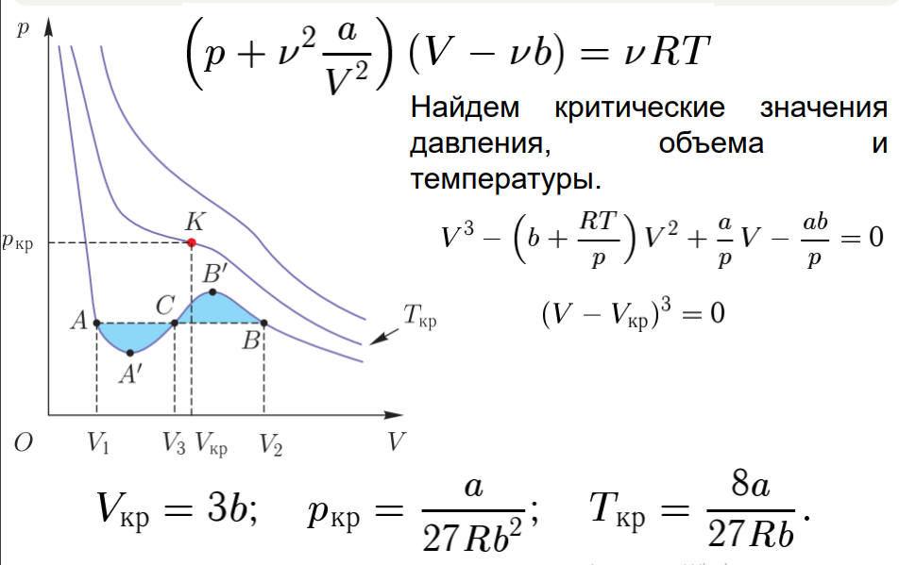

Slide 31
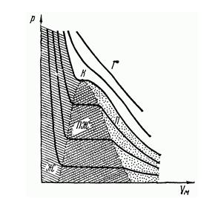
На графике изотерм реального газа выделены области, соответствующие газообразной парообразной и жидкой фазам, и область сосуществования жидкости и насыщенного пара.

Slide 32
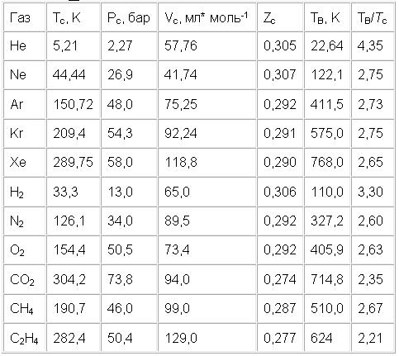
Критические константы и температуры Бойля.

Slide 33
Внутренняя энергия реального газа
Внутренняя энергия реального газа складывается из кинетической энергии теплового движения его молекул и из потенциальной энергии межмолекулярного взаимодействия. Потенциальная энергия реального газа обусловлена только силами притяжения между молекулами.

Slide 34
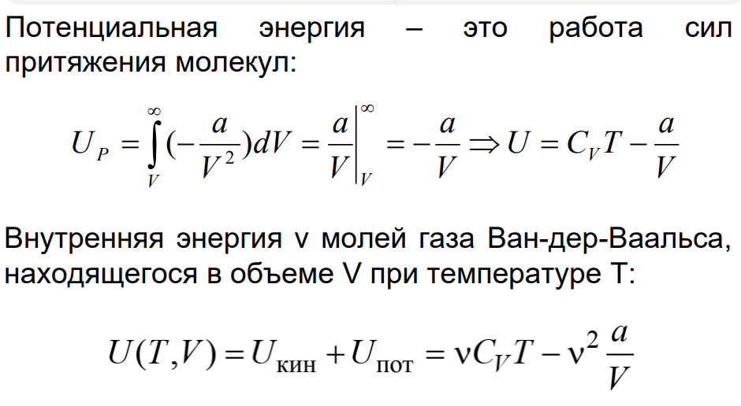

Slide 35
Эффект Джоуля-Томсона
Эффект Джоуля-Томсона заключается в изменении температуры газа при его прохождении через малое отверстие (дросселировании)
Для идеального газа эффект отсутствует
Для реального газа эффект может быть как положительным (ΔТ/ΔР>0, газ охлаждается), так и отрицательным

Slide 36
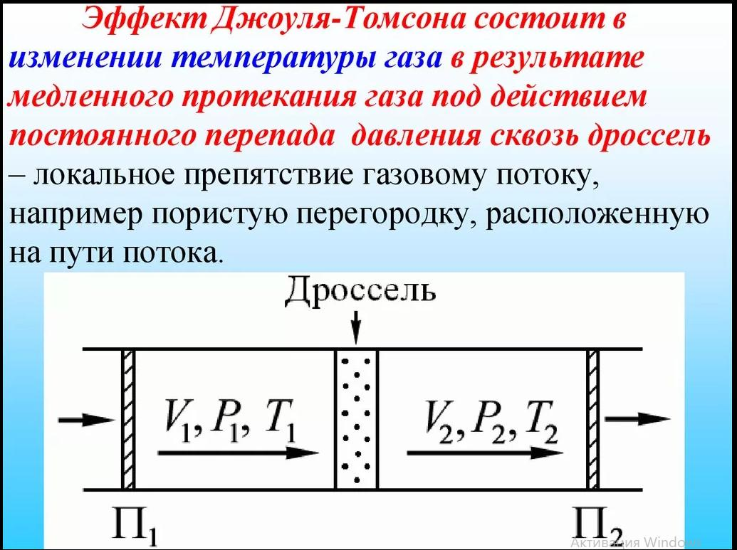

Slide 37
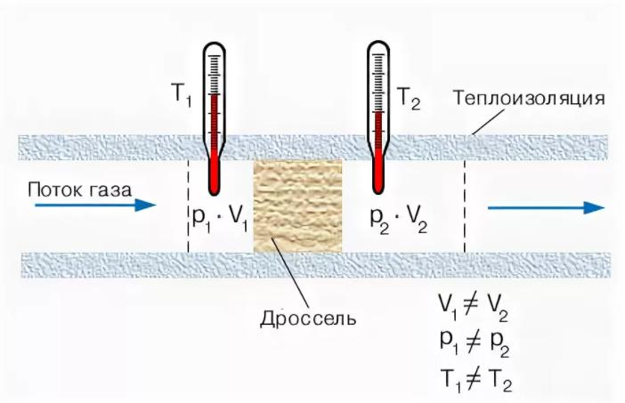

Slide 38
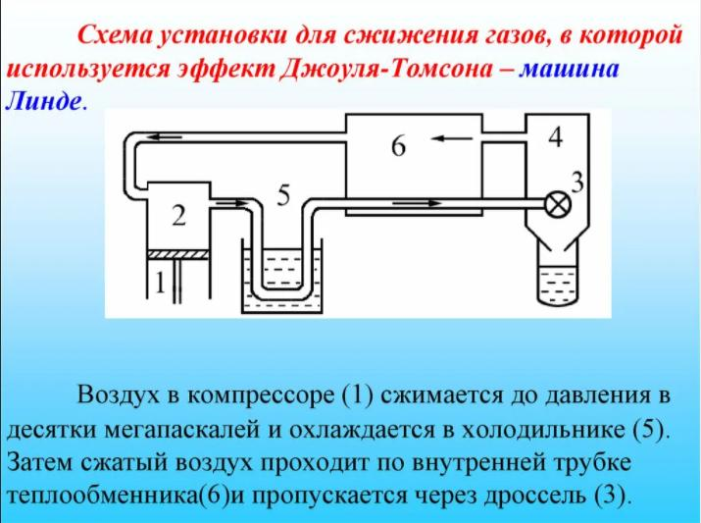

Slide 39
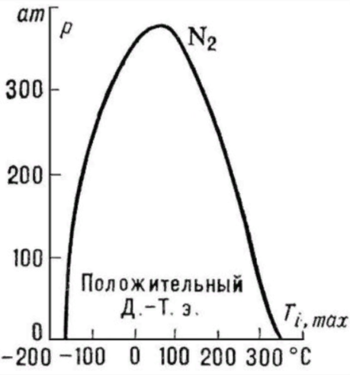
Типичная кривая зависимости температуры инверсии от давления показана на рисунке для газа азота. Кривая инверсии отделяет совокупность состояний газа, при переходе между которыми он охлаждается, от состояний, между которыми он нагревается.

Slide 40
Впервые газ (аммиак) был сжижен в 1792 (голландский физик М. ван Марум). Хлор был получен в жидком состоянии в 1823 (М. Фарадей), кислород — в 1877 (швейцарский учёный Р. Пикте и французский учёный Л. П. Кальете), азот и окись углерода — в 1883 (З. Ф. Вроблевский и К. Ольшевский), водород — в 1898 (Дж. Дьюар), гелий — в 1908 (Х. Камерлинг-Оннес). В технике эффект Джоуля-Томсона широко используется для получения низких температур и сжижения газов.

Slide 41
2. Свойства жидкостей Вязкость
Жидкость - агрегатное состояние вещества, занимающее промежуточное положение между его твёрдым и газообразным состояниями.
Самая распространённая жидкость на Земле - вода. Её твёрдое состояние - лёд, а газообразное - пар.
Основным свойством жидкости, отличающим ее от веществ, находящихся в других агрегатных состояниях, является способность неограниченно менять форму под действием касательных механических напряжений, даже сколь угодно малых, практически сохраняя при этом объем

Slide 42
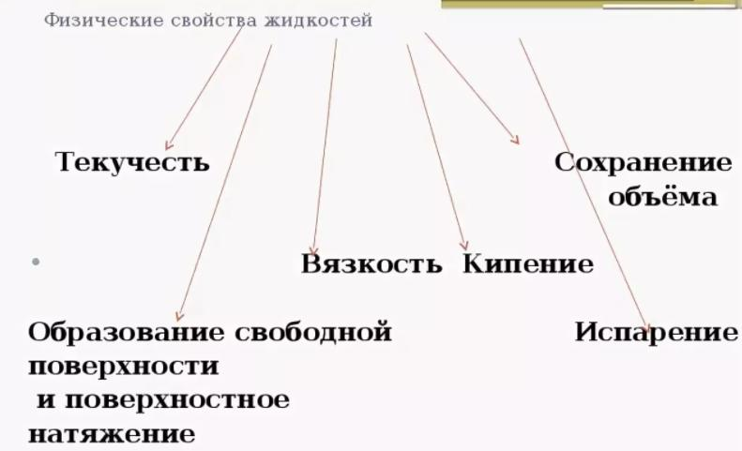

Slide 43
Вязкость - важная характеристика жидкостей. Её учитывают в различных технологических процессах, например, когда по трубопроводам необходимо перекачивать жидкость. Вязкость жидкости измеряют с помощью прибора, называемого вискозиметром. Самым простым считается капиллярный вискозиметр. Принцип его действия не сложен. Подсчитывается время, за которое заданный объём жидкости протекает через тонкую трубочку (капилляр) под воздействием разности давлений на его концах. Так как известны диаметр и длина капилляра, разность давлений, то можно произвести расчёты на основании

Slide 44

Так как известны диаметр и длина капилляра, разность давлений, то можно произвести расчёты на основании закона Пуазейля, согласно которому проходящий в секунду объём жидкости (секундный объёмный расход) прямо пропорционален перепаду давления на единицу длины трубы и четвертой степени её радиуса и обратно пропорционален коэффициенту вязкости жидкости. где Q - секундный расход жидкости, м³/с; р₁ - р₂ = ∆р - перепад давлений на концах капилляра, Па; R - радиус капилляра, м; d - диаметр капилляра, м; ƞ - коэффициент динамической вязкости, Па/с; l - длина капилляра, м.

Slide 45
Поверхностное натяжение
Явление поверхностного натяжения мы наблюдаем каждый раз, когда вода медленно капает из водопроводного крана. Сначала мы видим тонкую прозрачную плёнку, которая растягивается под тяжестью воды. Но она не рвётся, а охватывает небольшое количество воды и образует капельку, падающую из крана. Её создают силы поверхностного натяжения, которые стягивают воду в маленькое подобие шара.

Slide 46
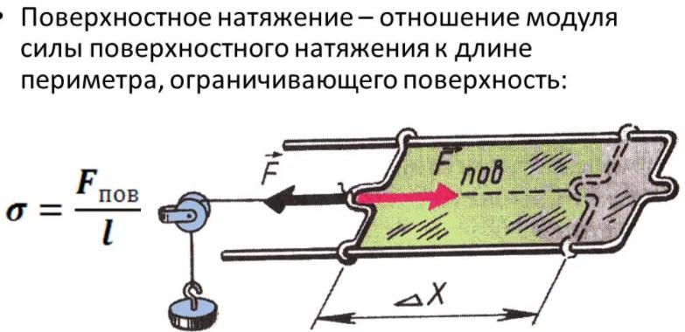

Slide 47
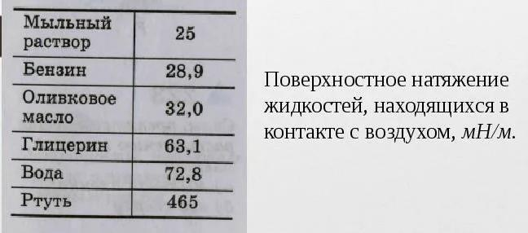
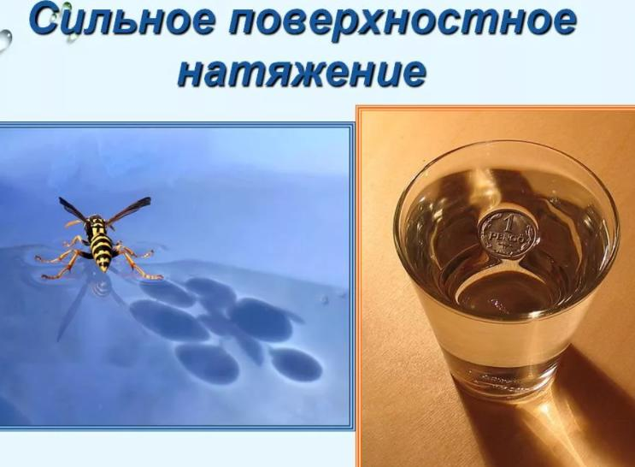

Slide 48

Формула Лапласа
- радиусы кривизны двух взаимно перпендикулярных нормальных сечений поверхности жидкости; радиус кривизны положителен, если центр кривизны находится внутри жидкости (выпуклый мениск), и отрицателен, если центр кривизны – вне жидкости (вогнутый мениск); - поверхностное натяжение.

Slide 49

Из формулы Лапласа следует, что избыточное давление в случае сферической поверхности можно определить по следующей формуле:

Slide 50
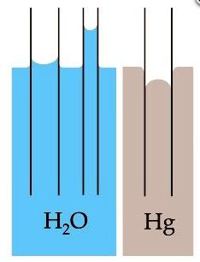
Высота подъема жидкости в капиллярной трубке.
Ещё одна интересная особенность жидкости - капиллярный эффект. Так называют её способность изменять свой уровень в трубках, узких сосудах, пористых телах.
Если опустить узкую стеклянную трубку (капилляр) в воду, то можно увидеть, как поднимается в ней водяной столбик. Чем уже трубка, тем выше столбик воды. Если опустить такую же трубку в жидкую ртуть, то высота столбика ртути окажется ниже уровня жидкости в сосуде.

Slide 51
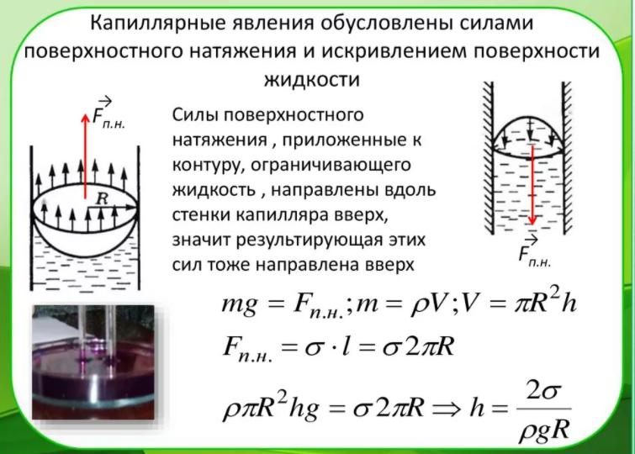

Slide 52
Жидкость в капиллярах способна подниматься по узкому каналу (капилляру) только в том случае, если она смачивает его стенки. Так происходит в грунте, песке, стеклянных трубках, по которым легко поднимается влага. По этой же причине пропитывается керосином фитиль в керосиновой лампе, полотенце впитывает влагу от мокрых рук, происходят различные химические процессы. В растениях по капиллярам поступают к листьям питательные вещества и влага. Благодаря капиллярному эффекту возможна жизнедеятельность живых организмов.

Slide 53
3. Основы физики твердых тел. Свойства твердых тел. К физическим свойствам твердых тел относятся механические, тепловые, электрические, магнитные и оптические свойства. Их изучают, наблюдая, как ведет себя образец при изменении температуры, давления или объема, в условиях механических напряжений, электрических и магнитных полей, температурных градиентов, а также под воздействием различных излучений – света, рентгеновских лучей, пучков электронов, нейтронов.

Slide 54
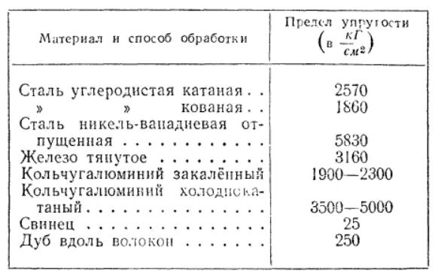
Механические свойства твердых тел

Slide 55
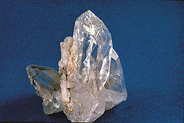
Наиболее характерной особенностью твердых тел,
отличающих их, как агрегатное состояние вещества от других агрегатных состояний, является сохранение формы и объема.

Slide 56
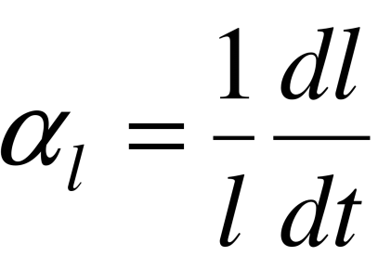
Температурный коэффициент линейного расширения (ТКЛР).
Этот показатель является важнейшей характеристикой твердых тел, которая также широко используется и на практике. По определению ТКЛР равен относительному изменению линейных размеров образца L при повышении его температуры на 1K.

Slide 57
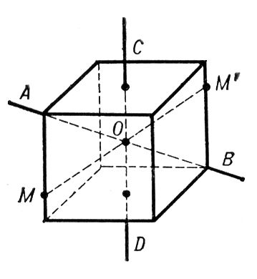
Определение симметрии.
Под симметрией понимается способность твердого тела совмещаться с самим собой в результате его движения или воображаемых операций над его точками. Чем большим числом способов такое совмещение возможно, тем более симметричной является форма тела.

Slide 58
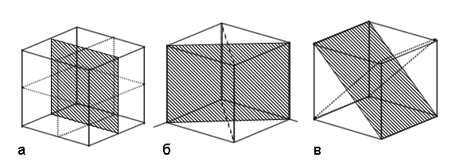
Плоскость симметрии.
Если тело совмещается само с собой в результате зеркального отражения его точек в некоторой плоскости, то эта плоскость называется плоскостью симметрии тела.
Центр симметрии.
Если тело совмещается с самим собой при инверсии относительно некоторой точки, то эти точки называются центром симметрии.

Slide 59
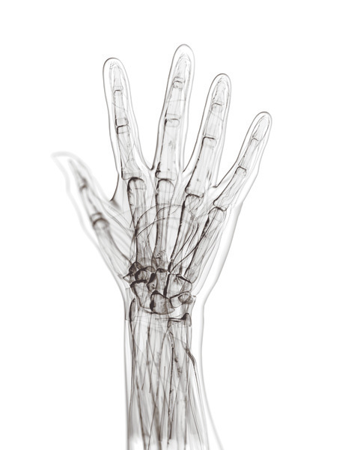
Точечные группы симметрии.
Совокупность элементов симметрии тела называется его группой симметрии. Рассмотренные элементы симметрии характерны тем, что они оставляют неподвижной по крайней мере одну точку тела. Соответствующие им группы симметрии называются точечными.
Зеркальные изомеры.
Два тела могут быть похожими друг на друга и могут быть совмещены друг с другом с помощью отражения в плоскости, однако, они не могут быть совмещены друг с другом никакими пространственными движениями. В качестве примера укажем на кисти человеческих рук.

Slide 60
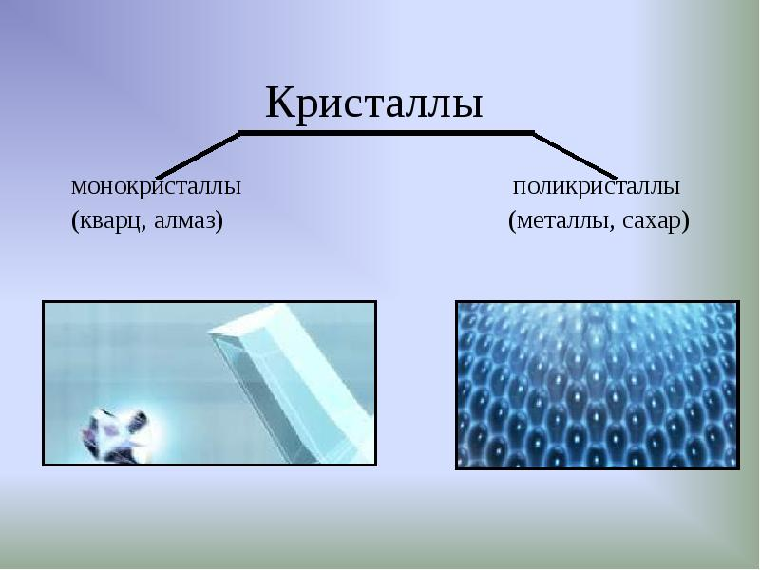
"Моно" значит "единственность". А "поли" - "множественность"

Slide 61
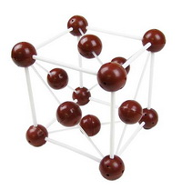
Кристаллическая решетка
Необходимость периодической структуры. Твердое состояние возникает при столь сильном взаимодействии между молекулами (атомами или ионами), что тепловое движение молекул не играет в структуре столь значительную роль, которую оно играет в жидкостях и особенно в газах. В результате этого молекулы располагаются друг относительно друга в некоторых фиксированных с большой точностью положениях, осуществляя небольшие тепловые колебания около положений равновесия.

Slide 62
Взаимное расположение точек равновесия определяется условиями равновесия. Ясно, что если эти условия равновесия выполнены в некоторой области пространства и обусловили взаимное расположение молекул в этой области пространства, то они должны быть выполнены в другой области и, следовательно, должны обусловить аналогичное расположение молекул в другой области пространства. А это означает, что взаимное расположение молекул повторяется при переходе из одних областей пространства в другие, т.е. структура твердых тел периодическая. Она реализуется в виде кристаллической решетки, а сами твердые тела являются кристаллами. Точки равновесия составляющих кристаллы атомов, молекул или ионов называются узлами кристаллической решётки.

Slide 63
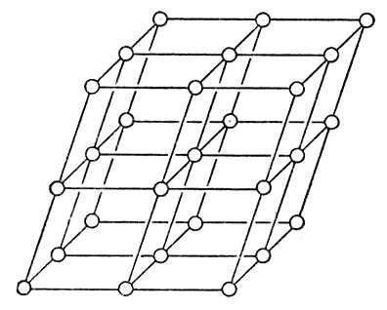
Примитивная решетка.
В результате периодичности структуры кристаллической
решетки должна существовать некоторая элементарная совокупность атомов, повторением которой во всех направлениях можно исчерпать всю не ограниченную в пространстве решетку. Как элементарная совокупность атомов (для простоты выражений мы говорим об атомах, хотя это могут быть и молекулы, ионы), так и порождаемая её повторением решетка, являются, вообще говоря, очень сложными образованиями. Поэтому всю решетку целесообразно разбить
на некоторые, более простые подрешетки, каждая из которых была бы достаточно простой. Ясно, что эта подрешетка сама является решеткой. Наиболее простой решеткой является решетка, состоящая из параллелепипедов как элементарной совокупности атомов, повторением которой счерпывается вся решетка.

Slide 64
Пространственные группы.
Элементы симметрии твердого тела образуют точечные группы симметрии. Если к ним добавить трансляционную
симметрию, характерную для периодических бесконечных структур, то совокупность этих симметрий образует пространственную группу. Поэтому можно сказать, что кристаллические решетки характеризуются пространственными группами симметрии.

Slide 65
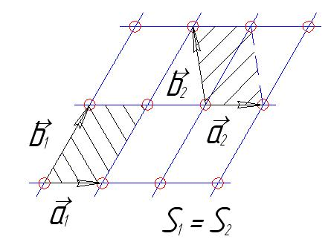
Решетка Браве.
Понятие решётки Браве связано с основными трансляционными векторами. Основным трансляционным вектором называется минимальный в данном направлении вектор перехода из данной точки в ближайшую эквивалентную. В трехмерном случае такихнекомпланарных векторов будет три (обозначим , , ).
Задав нулевую точку, строим совокупность точек по правилу:
где − произвольные целые числа.
Получившаяся решётка - решётка Браве.

Slide 66
Кристаллические классы.
Поскольку сложная кристаллическая решетка состоит из решеток Браве, то классифицировать кристаллы в первую очередь целесообразно по симметрии решеток Браве, причем под симметрией, как это было только что сказано, понимается точечная симметрия. Такая классификация была произведена Браве. Он сказал, что хотя симметрия решетки не обязательно совпадает с симметрией любой примитивной ячейки, можно всегда найти такую примитивную ячейку, которая имеет те же элементы симметрии, что и решетка в целом. Это возможно для всех решеток, за исключением гексагональных, где примитивная ячейка не содержит всех элементов симметрии, которые имеются у решетки в целом. Наименьшая из примитивных ячеек, включающая в себя все элементы симметрии решетки, называется ячейкой или параллелепипедом Браве.

Slide 67
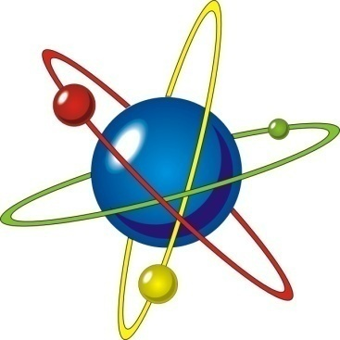
Симметрии сложных решеток.
Поскольку сложная решетка слагается из примитивных, имеющих различные симметрии, то симметрия сложной
решетки существенно отличается от симметрий слагающих её примитивных решеток. Кроме того, для сложной решетки возможны дополнительные элементы симметрии, а именно: винтовая ось и плоскость зеркального скольжения. Винтовой осью n-го порядка называется прямая, перемещение решетки вдоль которой с одновременным вращением на угол 2π ⁄ n приводит к её совпадению с собой. Винтовые оси одного и того же порядка могут отличаться друг от друга направлением вращения, т.е. быть «левыми» или «правыми». Плоскостью зеркального скольжения называется такая плоскость, при отражении в которой с одновременным смещением на определенное расстояние параллельно плоскости
решетка совмещается сама с собой.

Slide 68
Кристаллографические системы координат.
В качестве систем координат, в которых задается положение атомов решетки, берут прямолинейные системы координат, оси которых совпадают с ребрами параллелепипеда Браве, а начало находится в одном из узлов кристаллической решетки. В качестве единицы длины по каждой оси принимается длина соответствующего ребра параллелепипеда Браве. Поэтому координаты атомов выражаются целыми
числами. Такие системы координат называются кристаллографическими.

Slide 69
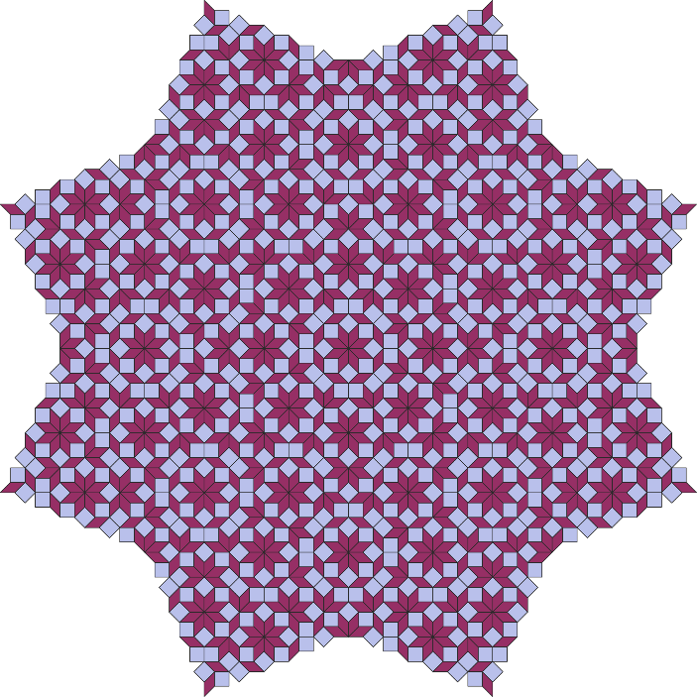
Квазикристаллы
В число выдающихся научных открытий следует включить и результаты работы израильского физика Д. Шехтмана, работавшего вместе с коллегами в Вашингтоне, в Национальном бюро стандартов США, и сообщившего в декабре 1984 года о получении кристаллоподобного сплава с необычными свойствами. С этого момента стало бурно развиваться новое направление физики конденсированного состояния область некристаллографических структур, принципиально отличающаяся от области не только кристаллов, но и аморфных тел и жидкостей.

Slide 70
Мозаика Пенроуза - модель квазикристалла
Итак, модель квазикристалла может быть создана на основе мозаики Пенроуза с двумя "элементарными ячейками", соединенными друг с другом по определенным правилам стыковки. Эти специальные правила намного сложнее, чем примитивное транслирование одинаковых ячеек в классических кристаллах. Модель Пенроуза хорошо описывает некоторые основные свойства квазикристаллов, но недостаточно объясняет реальные процессы их атомного роста, носящие явно нелокальный характер.

Slide 71
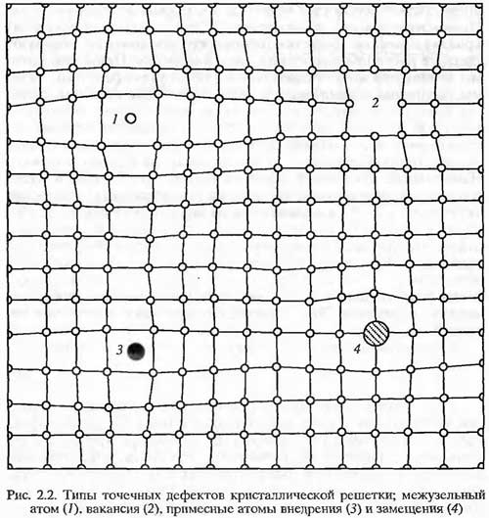
Дефекты кристаллических решеток
Определение.
Дефектами кристаллической решетки называются всякие отклонения от строгой периодичности, которой определяется решетка. Дефекты бывают макроскопическими и микроскопическими.
К первым относятся всякого рода трещины, макроскопические пустоты и инородные макроскопические включения в кристаллическую решетку. Вторые обусловлены микроскопическими отклонениями от периодичности. Они бывают точечными и линейными, или дислокациями.

Slide 72
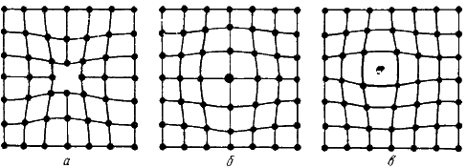
Точечные дефекты. Они бывают трех типов:
1) вакансия, когда в узле решетки отсутствует атом
2)замещение, когда в узле решетки находится атом другого сорта
3) внедрение, когда между узлами, где никаких атомов не должно быть, находится атом.
Характерной особенностью точечных дефектов является то, что они нарушают лишь ближний порядок в кристаллах, не затрагивая дальнего порядка. Дислокации в противополож-ность точечным линейные дефекты нарушают дальний порядок. Дислокации нарушают правильное чередование атомных плоскостей. Они бывают краевыми и винтовыми. Краевая дислокация сводится к появлению лишней атомной
полуплоскости, как бы вдвинутой между атомными плоскостями кристалла.

Slide 73
Классическая теория теплоемкости твердых тел
Моделью является кристаллическое твердое тело, атомы которого колеблются около положений равновесия в узлах кристаллической решетки. Каждый атом может независимо колебаться в трех взаимно перпендикулярных направлениях, являясь относительно этого направления линейным осциллятором.

Slide 74
В соответствии с законом о равнораспределении энергии по степеням свободы средняя энергия осциллятора равна kT. Эта энергия состоит из кинетической kT/2 и потенциальной kT/2 энергий. Таким образом, тело, состоящее из n атомов, вследствие теплового движения обладает энергией U=3nkT, а теплоемкость этого тела равна
Сv =(dU/dT)v=3nk,
т.е. теплоемкость твердого тела является величиной постоянной.

Slide 75

Квантовая теория теплоемкости по модели Эйнштейна.
Чтобы объяснить поведение теплоемкости в зависимости от температуры, А. Эйнштейн в 1907 г. предложил воспользоваться соображениями о дискретном характере энергий, которыми могут обладать осцилляторы, образующие твердое тело, подобно тому, как это было сделано ранее М. Планком для вывода формулы излучения абсолютно черного тела.
Формула для теплоёмкости Эйнштейна

Slide 76
Спасибо за внимание!!!

